Slide 1
Проект-игра Виселица
Подготовила:
Оранская Ольга ИС-23
Преподаватель:
Манакова О.П.

Slide 2
Что такое игра “Виселица” и в чем суть
Виселица-игра, в которой вам нужно угадывать слова на различные темы, используя буквы алфавита и возможность совершить ограниченное количество ошибок.(В моей адаптации, тема игры-школьные предметы.)
Ход игры:
1)Вы получаете количество букв в загаданном слове;
2)Угадываете слово по буквам;
3)Если ошибаетесь 7 раз-проигрываете, если же угадываете слово-выигрываете.

Slide 3
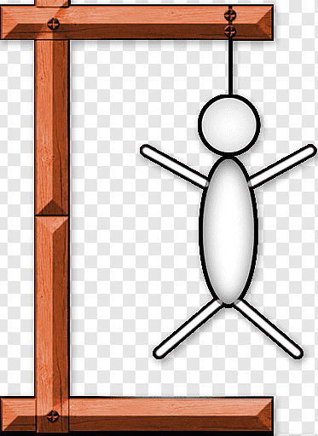
Цель проекта:
Цель проекта – создать игру, в которой можно скоротать время,
повеселиться и развить мышление.

Slide 4
При разработке игры использовалась библиотека Tkinter
Tkinter – это кроссплатформенная библиотека для разработки графического интерфейса на языке Python
А также модуль random
Модуль random предоставляет функции для генерации случайных чисел, букв, случайного выбора элементов последовательности.

Slide 5
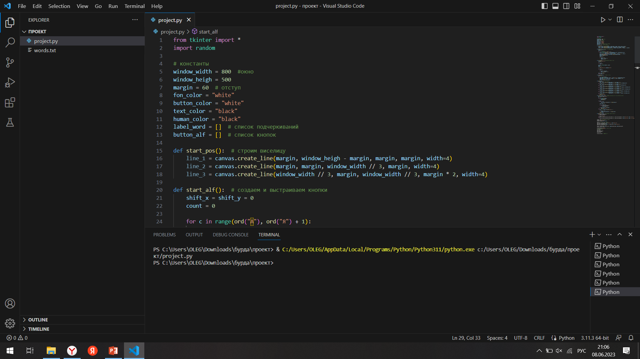
Импорт библиотеки Tkinter, модуля random и определение констант(таких как высота и ширина экрана, отступ, цвет фона, текста и тд.)

Slide 6
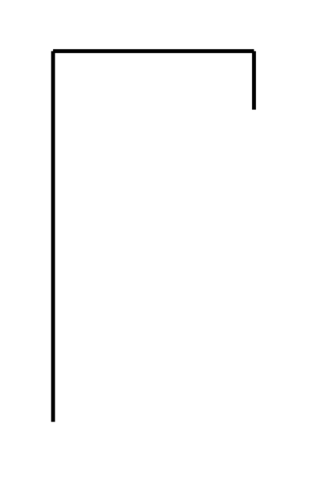
Создаём виселицу

Slide 7
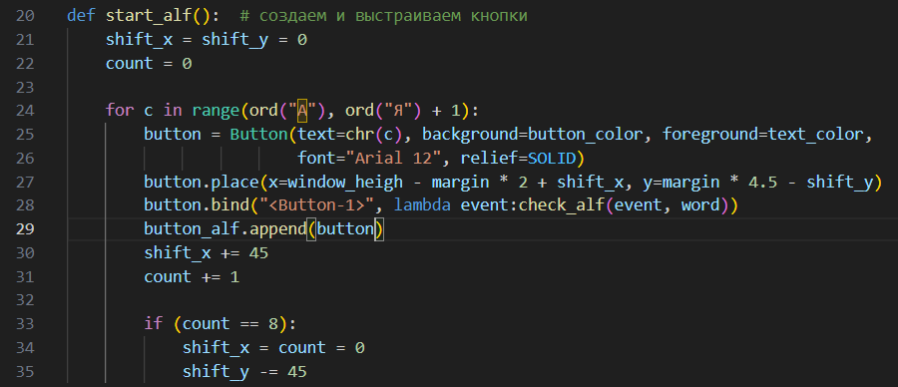
Создаем ряды кнопок с буквами

Slide 8
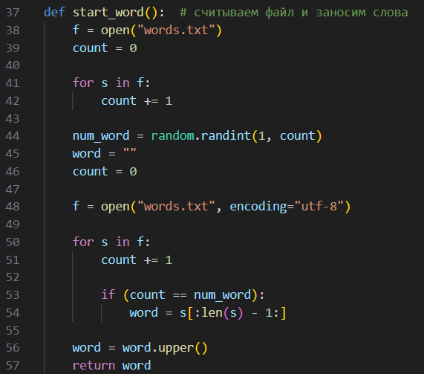
Считываем файл words.txt и с помощью random.randint заносим случайное слово в игру

Slide 9

Заменяем буквы на черточки

Slide 10
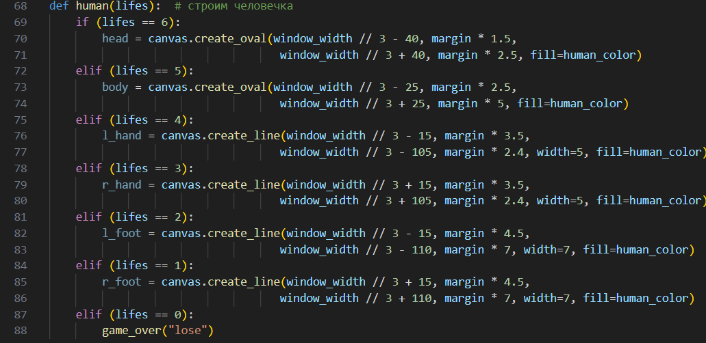
Рисуем человечка в зависимости от количества оставшихся жизней(попыток)

Slide 11
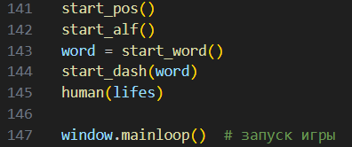
Запуск функций и самой игры

Slide 12
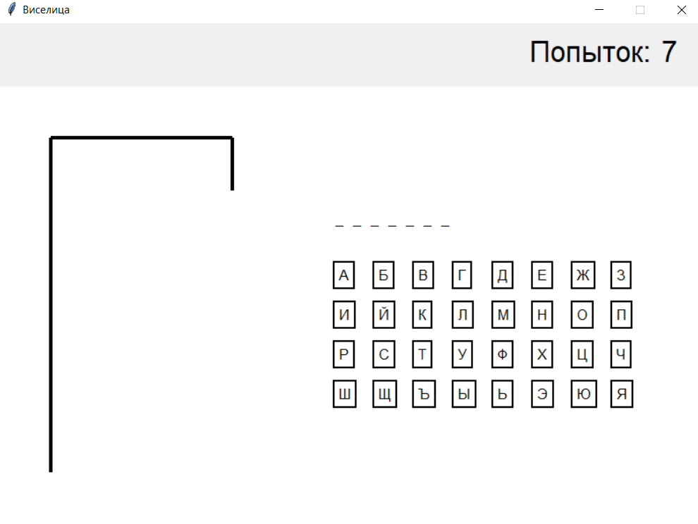
При запуске игры мы видим вот такое окошко
В начале игры мы получаем 7 жизней, в процессе это количество может уменьшаться
Игра уже началась, нам остаётся только нажимать на кнопки и угадывать слово.
Наша цель-не повесить человечка полностью(после повешения человечка у нас есть ещё попытка)
Здесь мы будем угадывать слово, количество букв в слове соответствуют количеству черточек(штрихов)

Slide 13
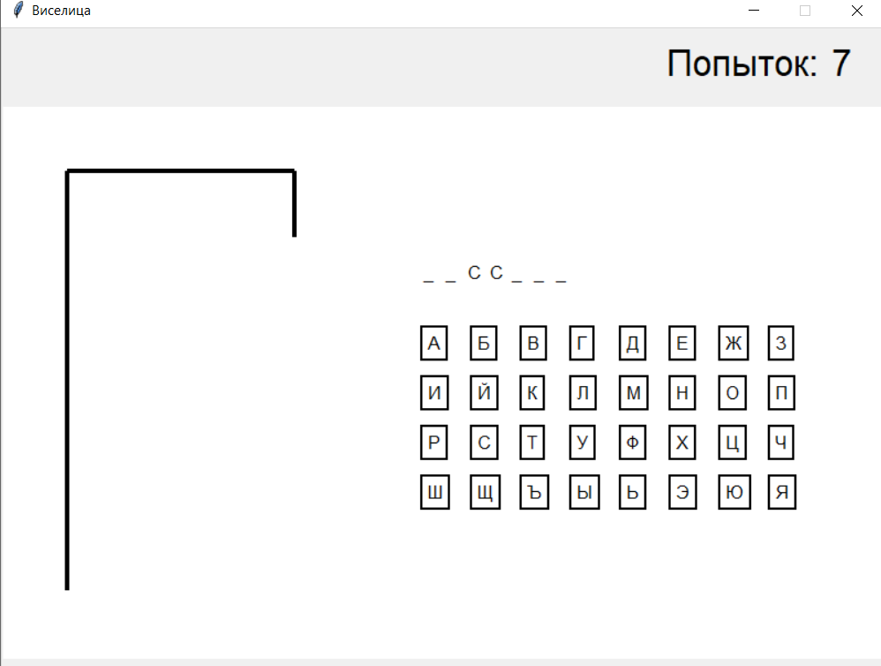
Мы угадали букву(даже две!), количество наших попыток осталось прежним и человечек не появился. Мы молодцы!

Slide 14
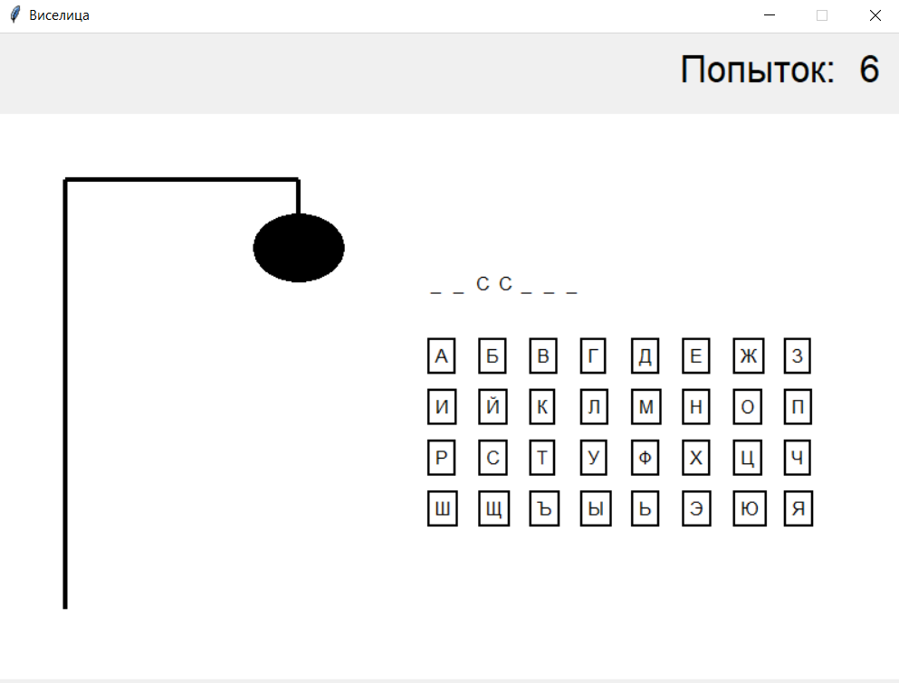
Мы нажали не ту букву-у человечка появилась голова, количество попыток также уменьшилось

Slide 15
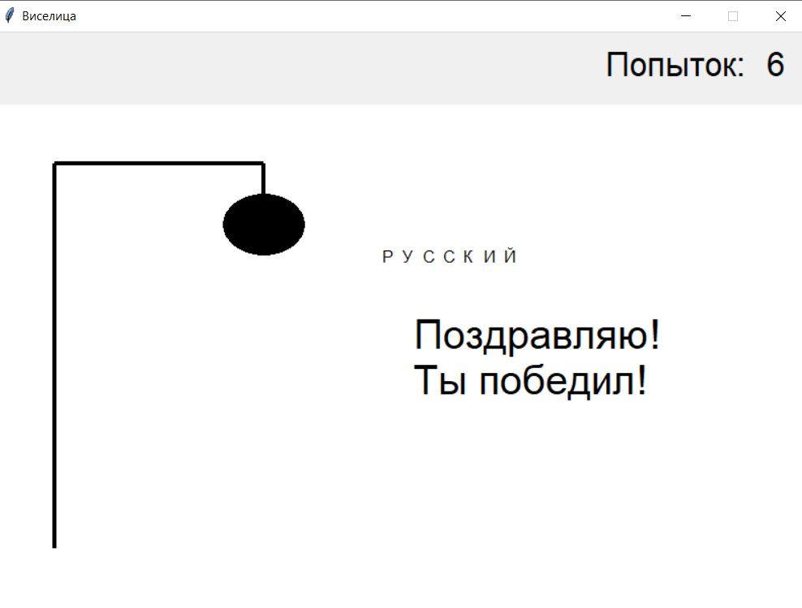
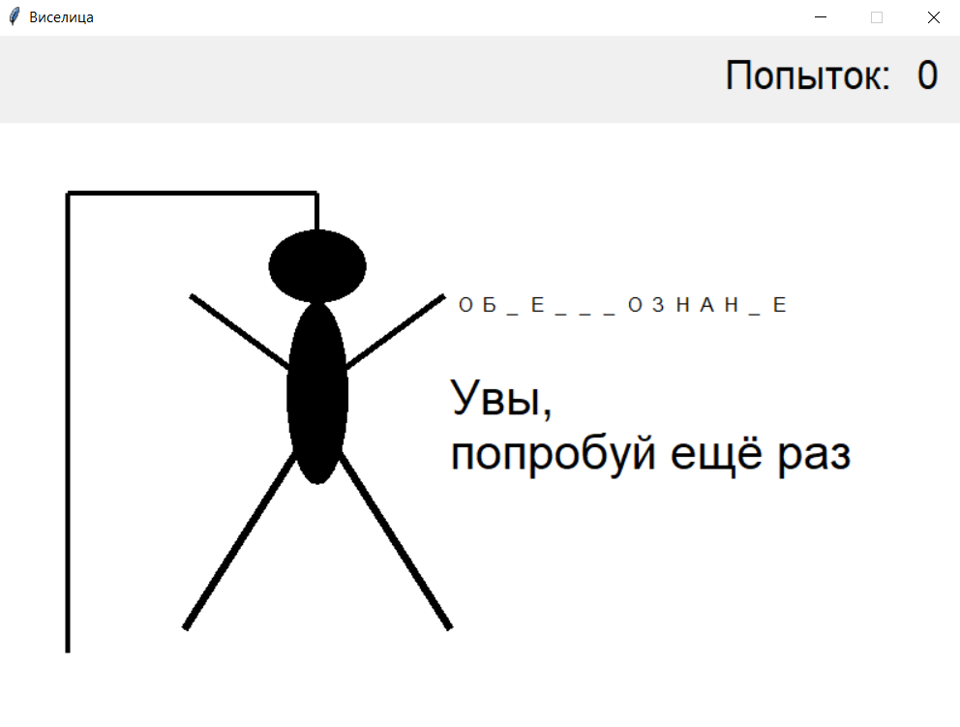
Выигрыш выглядит так:
Проигрыш-человечек полностью прорисован
Чтобы начать игру заново нужно выйти из неё и запустить её заново

Slide 16
Итог:
Мной была создана игра в простом стиле (изначальный формат игры был на бумаге), которая может напомнить некоторым школьные будни, а кому-то просто помочь убить время.

Slide 17
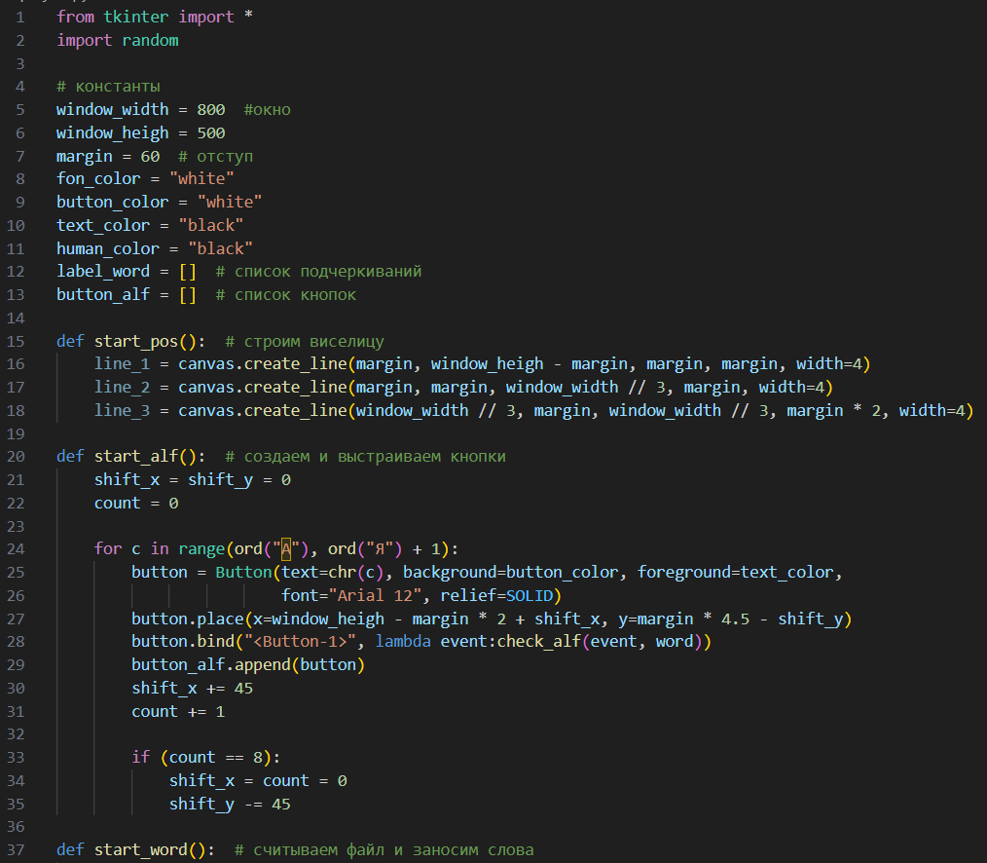
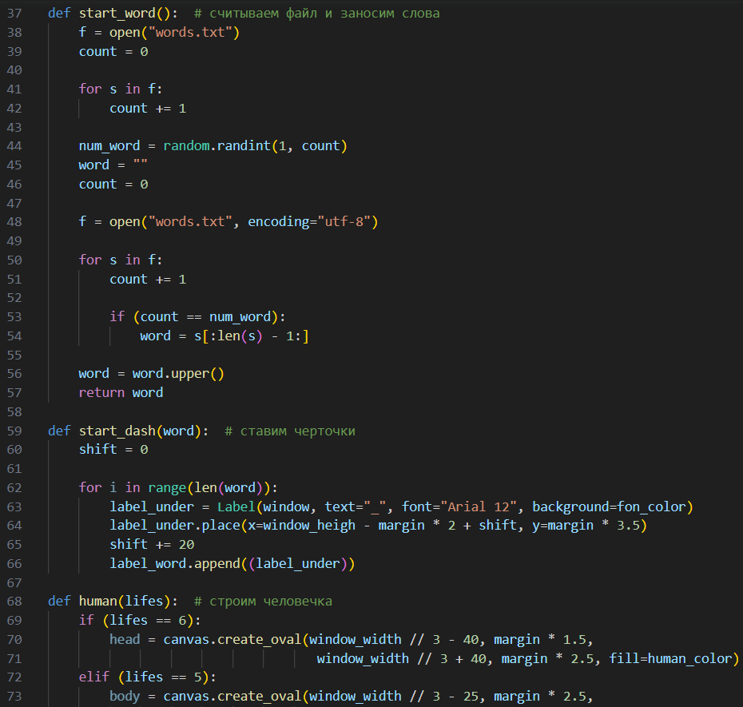
Полный код программы

Slide 18
